Slide 2
2
Notes:
Filme inicico Comissario Segurança (2 ciclo)

Slide 3
O que andas a fazer na Internet?
3
Notes:
Pensa antes de colocar informação online! Tudo o que colocas
online permanece lá e torna-se na tua pegada digital, que poderá
ser vista por qualquer pessoa. Lembra-te que algo que colocas
online hoje poderá ser lido daqui a 5 ou 10 anos. Será que a tua
pegada dará de ti a tua melhor imagem?

Slide 4
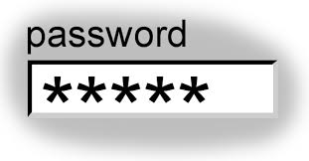
4
Qual o 1.º passo quando ligas o Computador?
Escrever a
=

Slide 5
Como ter uma Password Segura?
5
Mais de 8 letras, números ou símbolos.
Não utilizar nomes próprios ou de familiares.
Não colocar só números.
Não utilizar datas de nascimento, nome da escola.
Combinar letras maiúsculas, minúsculas, números e símbolos especiais (!"#$%&).

Slide 6
Vamos criar novas passwords….
6
Substituir letras por caracteres especiais
@n@n@s = ananás
l@r@nj@ = laranja
Un!v£r$0 = universo
@v!@0 = avião
A palavra-chave é uma
Frase Mistério
Moro em Lisboa Mrmlsb2015!
Sou do Benfica Ouoeia2015!
Palavras-chave diferentes para vários acessos
Facebook Jogo Email
@n@n@sf @n@n@ssb @n@n@se

Slide 7
DICAS
7
A password é só tua, não a partilhes com ninguém!
Não escrevas a password em papéis, ficheiros ou contactos no telemóvel.
Altera a password com frequência. Não escolhas a opção “guardar password”.
Várias passwords para vários acessos.
Faz sempre LOGOUT ou SAIR.

Slide 8
8
Preocupas-te mais com a segurança
no dia a dia ou na Internet?
Deixas a porta de casa aberta?
Colocas as tuas fotos num sítio para todos verem?
Dizes a toda a gente onde moras?
Falas com pessoas que não conheces?
Gostas que pessoas que não conheces saibam tudo da tua vida?
E NA INTERNET?

Slide 9
9
Notes:
Vídeo das raparigas do paraguay
Video Sarah
Video Simon
Poderá escolher o video

Slide 10
Na Internet deves ter os mesmos cuidados
do dia a dia…
10
Não dar dados pessoais (NOME, MORADA, TELEFONE).
Aceitar pedidos de amizade apenas de pessoas que conheces.
Atenção às fotos que colocas na Internet! Pensa antes de postar!
Não combinar encontros pela internet.
Colocar fita-cola na câmara do computador.
Ter o PERFIL PRIVADO nas Redes Sociais.
Nunca sabes
quem está
do outro lado!
Notes:
Ler o artigo de jornal do predador de Facebook.
1.300.000.000 - Número de utilizadores do Facebook em todo o mundo.
Se fosse um pais o Facebook seria o terceiro no mundo ( China com 1,39 India com 1,26)
As crianças passam metade do tempo livre a ver televisão ou na internet. Mais concretamente, passam em média 21,5 horas por semana em frente à TV ou a navegar na net.
Os portugueses que usam a internet estão ± 5h dia na net ± 2,5h televisão durante a semana
81.000.000 Número de perfis falsos.
48% Percentagem de utilizadores entre os 18 e os 34 anos que veem o Facebook assim que acordam.

Slide 11
11
Notes:
Filme animação do Facebook – regras de segurança

Slide 12
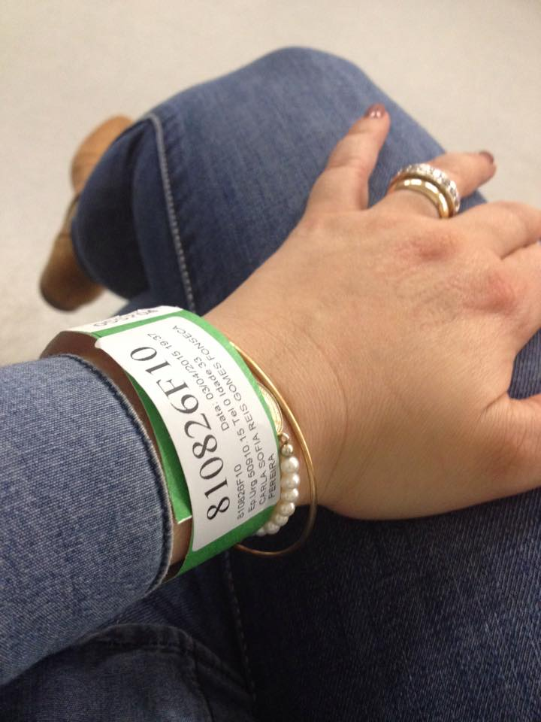
12
DIA
HORA ENTRADA
IDADE
NOME

Slide 13
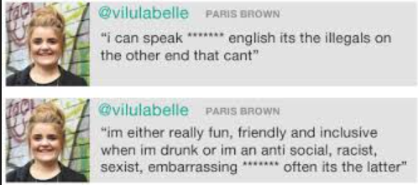
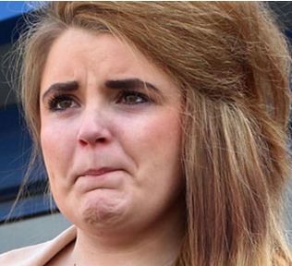
Uma vez na Internet...
Para sempre na Internet!
13
Pensa antes de postar fotografias!
Atenção aos comentários que fazes no teu perfil e de outros!
As tuas fotografias e comentários podem ser usados para outros fins!
Notes:
Paris Brown, aos 16 anos, foi 1ª Jovem britânica a ser eleita para o cargo ‘Youth Police Crime Commissioner’.
Resigna antes de ocupar o lugar, por pressão dos media…
São reveladas os seus comentários da sua conta de twitter, 2 anos antes:
Homofóbicos…
…Racistas
…relativa ao uso de drogas…

Slide 14
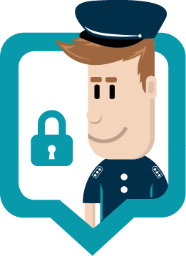
CYBERBULLYING…Sabes o que é?
14
Forma indireta de agressão.
O agressor utiliza a Internet, telemóveis, redes sociais, chat, email para se manter no anonimato.
Torna-se público rapidamente devido à rapidez dos meios tecnológicos.
Reportar o abuso
Não responder ao agressor.
Falar com os pais, professores ou alguém mais velho que possa ajudar.
Guardar mensagens ou fotografias que podem servir como prova.
Sabes o que fazer?

Slide 15
15
Notes:
Filme intro like – 3 ciclo
Filme Menina Palco – 2 ciclo
Filme rapariga cara distorcida- 2 ciclo
Os filmes podem ser alterados de acordo com a turma.

Slide 16
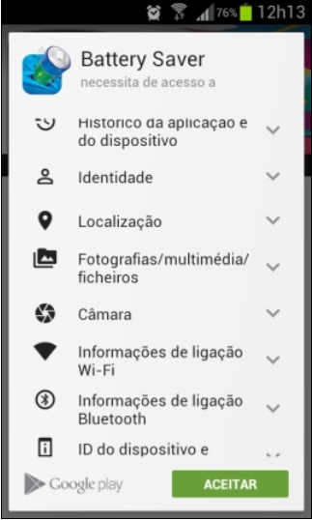
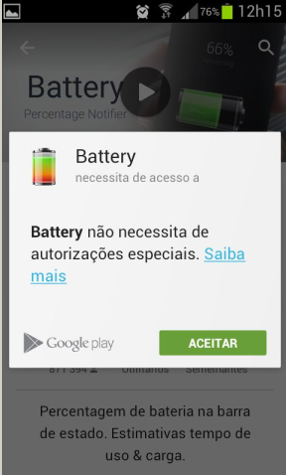
2 APPS IGUAIS…. QUAL ESCOLHES?
16
Retira a opção de informação geográfica (GPS) do teu telemóvel ou de outro dispositivo (TABLET).
Tem atenção à informação pessoal que colocas no telemóvel (fotos, agenda).
Coloca um PIN de acesso/desbloqueio difícil de descobrir.
Antes de instalares uma APP vê que informação tua fica acessível (ex.: fotos, microfone, localização).
LEMBRA-TE!
TELEMÓVEL
=
COMPUTADOR

Slide 17
17
Notes:
Filme fim Comissario Segurança (2 ciclo)

Slide 18
Mais informações em:
SITE | www.comunicaremseguranca.sapo.pt
SAPO | http://ajuda.sapo.pt/pt-pt/security
Internet Segura | http://www.internetsegura.pt/
PSP | http://www.psp.pt/Pages/defaultPSP.aspx

